Slide 1
< 정보과학과 미래직업 >
3 학년 4 반 32 번
이름 : 양석

Slide 2

정보과학과 미래의 직업
3
정보과학의 지식과 기술이 활용되고 있는 경제 분야와 교육 분야에서 우리 삶에 미치고 있는 영향력에 대하여 조사하시오
정
경제 분야
-1-
Notes:
제목 : 48포인트
내용 : 32포인트

Slide 3
정보과학과 미래의 직업
3
정
교육 분야
-2-
Notes:
제목 : 48포인트
내용 : 32포인트

Slide 4
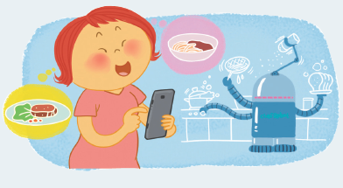
정보과학과 미래의 직업
3
미래 사회는 어떤 모습으로 변할지 여러 분야에서 예측해 보자.
❶ 나와 가족의 미래 모습을 시나리오도 작성해 보자.
정
[장면 1] 가정
어머니 –
-3-
Notes:
제목 : 48포인트
내용 : 32포인트

Slide 5


정보과학과 미래의 직업
3
[장면 2] 의료
정
할머니 –
[장면 3] 스마트 농장
삼촌 –
-4-
Notes:
제목 : 48포인트
내용 : 32포인트

Slide 6

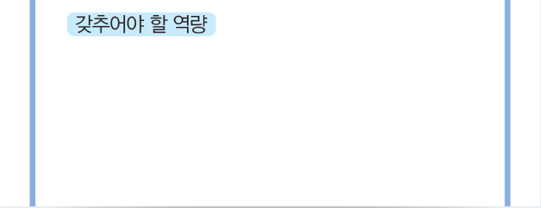
정보과학과 미래의 직업
3
❷ 미래의 나는 어떤 직업을 가지고 있을까? 미래 직업 카드를 만들어 보자.
정
-5-
Notes:
제목 : 48포인트
내용 : 32포인트

